Slide 1
Основы программирования на C#
Модуль 1
Семинары 5-6
Методы. Статические переменные и статические методы
Размещение статических методов в отдельном статическом классе.
Простые статические методы, вызовы.

Slide 2
Материалы к семинару.
Класс Math https://learn.microsoft.com/ru-ru/dotnet/api/system.math?view=net-8.0
static (Справочник по C#) https://msdn.microsoft.com/ru-ru/library/98f28cdx.aspx
Создавайте проекты и решения Visual Studio, работайте с ними и удаляйте их(http://learn.microsoft.com/ru-ru/visualstudio/ide/creating-solutions-and-projects?view=vs-2022#add-files-to-a-solution )

Slide 3
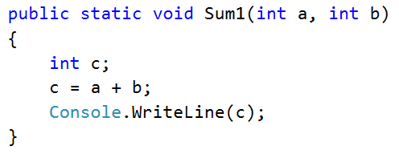
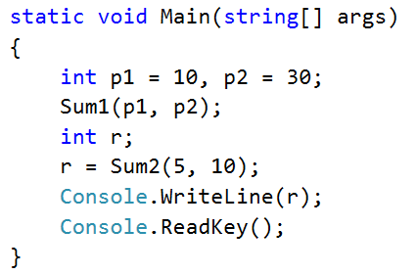
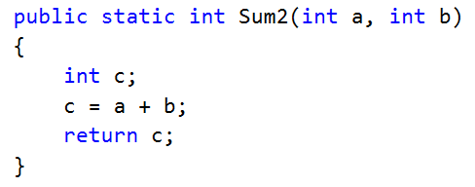
Demo 01. Методы static [модификаторы] тип_возврата ИмяМетода([параметры] { // Тело метода }
Метод не возвращает значения
Метод возвращает значения

Slide 4
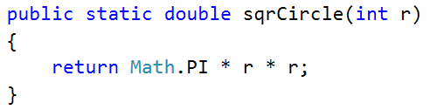
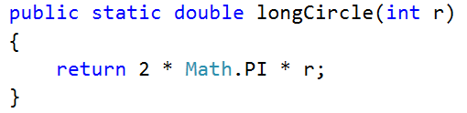
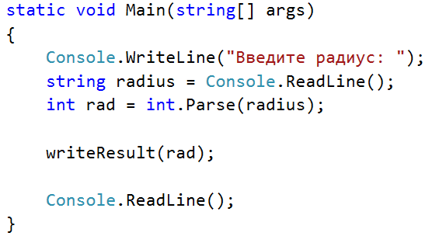
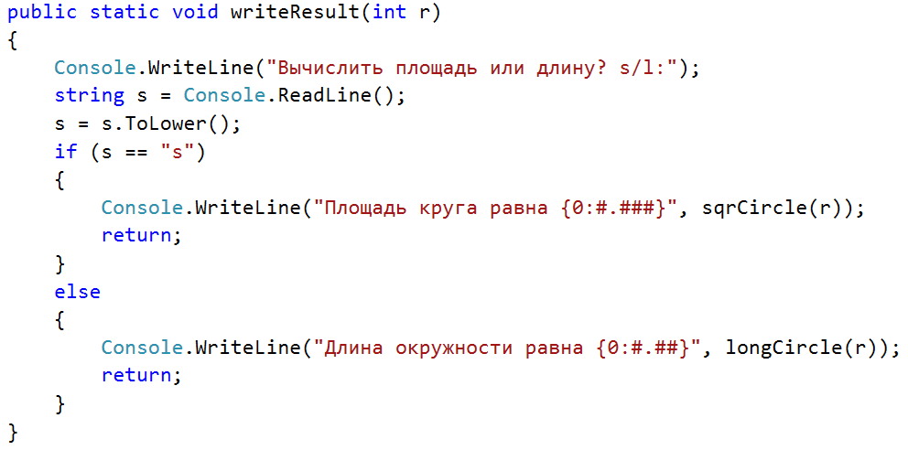
Demo 02.Возврат из метода через return
Возврат значения из метода через return
Notes:
Возврат из метода и возврат значения
В целом, возврат из метода может произойти при двух условиях. Во-первых, когда встречается фигурная скобка, закрывающая тело метода. И во-вторых, когда выполняется оператор return. Имеются две формы оператора return: одна — для методов типа void (возврат из метода), т.е. тех методов, которые не возвращают значения, а другая — для методов, возвращающих конкретные значения (возврат значения).

Slide 5
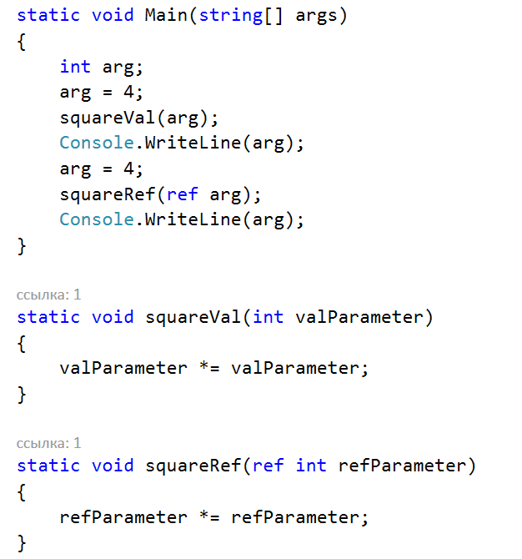
Demo 03.Возврат из метода и возврат значения
Передача значения по ссылке
Методы отличаются формально-фактическими параметрами, вычисляют площадь фигуры
Notes:
https://msdn.microsoft.com/ru-ru/library/0f66670z(v=vs.120).aspx
В C# аргументы могут быть переданы параметрам либо по значению, либо по ссылке. Передача по ссылке позволяет изменять и сохранять измененные значения параметров членов функций, методов, свойств, индексаторов, операторов и конструкторов в вызывающей среде. Для передачи параметра по ссылке используйте ключевое слово ref или out. Для простоты в этом примере используется только ключевое слово ref. Дополнительные сведения об отличиях ключевых слов ref и out см. в разделах ref (Справочник по C#), out (Справочник по C#) и Передача массивов при помощи параметров ref и out (Руководство по программированию на C#).

Slide 6
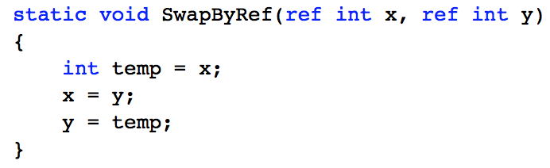
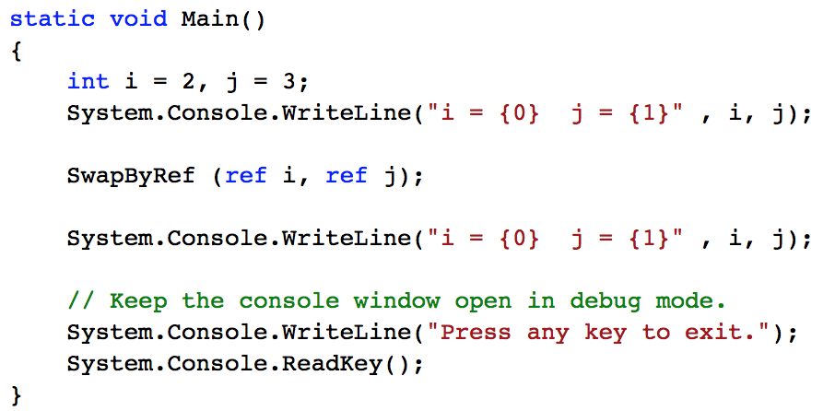
Demo 04. Возврат через ref

Slide 7
ToDo 01. Вывод таблицы целых чисел
Задача. Вывести на экран таблицу чисел от 0 до 15 в десятичной и шестнадцатеричной системах счисления.
ToDo:
Самостоятельно выделить статический метод, позволяющий для целого числа вывести в консольное окно его битовое представление. Код в методе Main() заменить вызовом этого метода.
using System;
class Program {
static void Main() {
Console.WriteLine("Dec\tHex");
Console.WriteLine("=================");
for (int i = 0; i < 16; i++) {
Console.WriteLine("{0}\t{0:X4}", i);
}
}
}

Slide 8
Добавление Файлов с Исходным Кодом на C# в Visual Studio
На практике размещать все методы и классы
в одном файле оказывается неудобно, а в случае изменений приходится перекомпилировать весь код.
Чтобы создать отдельный класс в Visual Studio нужно выполнить несколько шагов:
Открыть обозреватель решений (Solution Explorer, Ctrl+Alt+L);
Нажать правой кнопкой мыши по имени проекта (не решения!);
Выбрать пункт «Добавить» (Add) в выпадающем меню;
Выбрать «Класс…» (Class…) во вложенном меню;
Ввести в появившемся поле имя класса и нажать кнопку «Добавить» (Add).

Slide 9
Demo 05.Проект с двумя файлами кода
// Файл Separate.cs
public class Separate {
public static double Average(double x, double y) {
return (x + y) / 2;
}
}
Без модификатора static возникнет ошибка при вызове, т.к. метод будет считаться экземплярным
using System;
// Файл Program.cs
class Program {
static void Main() {
double average = Separate.Average(3, 6);
Console.WriteLine($"Average = {average}");
} //end of Main
} // end of Program

Slide 10


Self 01: Рисуем звёздочками
Разработайте метод Triangle(), который позволяет рисовать на экране звёздочками треугольник. Треугольник высотой в N строк, N – целочисленный параметр метода. Для N <=0 метод завершается, ничего не выводя на экран.
Подумайте, что возвращает метод? Какие у него параметры и каких типов?

Slide 11
Self 02: Ёлочка
Напишите метод Ornament(int N, int M), который вызывает метод Triangle() и рисует ёлочку с M > 0 секциями. Для M <=0 метод Ornament() ничего на экран не выводит и завершается
Подумайте, что возвращает метод? Какие у него параметры и каких типов?

Slide 12
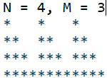
Self 03. Пила. Усовершенствуйте методы Ornament() и Triangle() так, чтобы они отрисовывали «пилу»

Slide 13
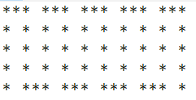
Self 04*: Визуализируем Питона Напишите метод Python(int n), который выводит на экран «змейку» из звёздочек. Например, для n = 5 появляется змейка с пятью изломами сверху и высотой в пять звёздочек. * Поищите самостоятельно, каким образом организовать задержку хода программы при выводе, модифицируйте код так, чтобы последовательность вывода звёздочек на экран была заметна (как в анимации)
начало
конец

Slide 14
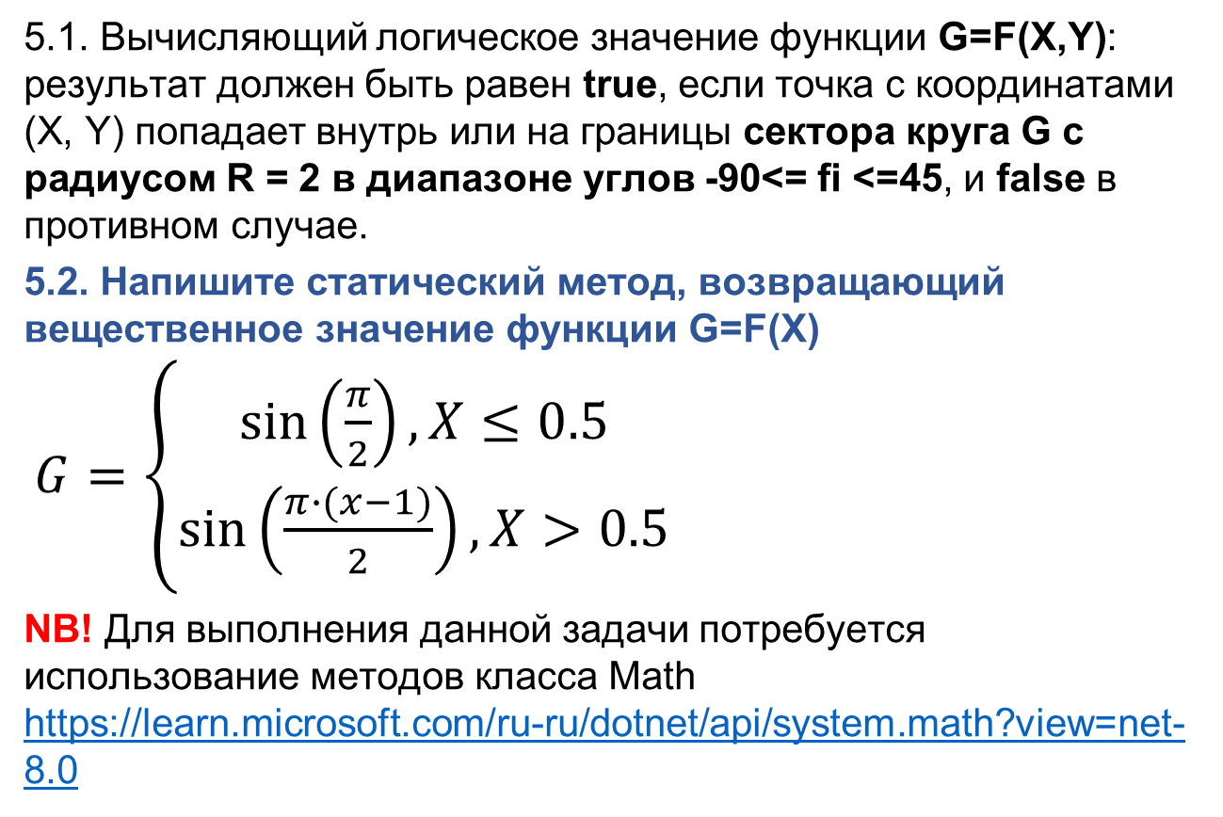
Self 05.
5.1. Вычисляющий логическое значение функции G=F(X,Y): результат должен быть равен true, если точка с координатами (X, Y) попадает внутрь или на границы сектора круга G с радиусом R = 2 в диапазоне углов -90<= fi <=45, и false в противном случае.
5.2. Напишите статический метод, возвращающий вещественное значение функции G=F(X) $G=\left\{\begin{matrix}\sin\left(\frac{π}{2}\right),X≤0.5 \\ \sin\left(\frac{π∙(x−1)}{2}\right),X>0.5\end{matrix}\right.$
NB! Для выполнения данной задачи потребуется использование методов класса Math https://learn.microsoft.com/ru-ru/dotnet/api/system.math?view=net-8.0

Slide 15
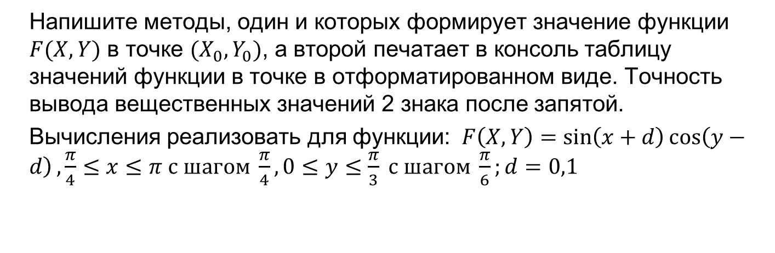
Self 06.
Напишите метод, подсчитывающий и возвращающий количество ненулевых разрядов в битовом коде натурального числа N. N – передаётся в метод в качестве параметра
Self 07.
Напишите методы, один и которых формирует значение функции $F(X,Y)$ в точке $(X_{0},Y_{0})$, а второй печатает в консоль таблицу значений функции в точке в отформатированном виде. Точность вывода вещественных значений 2 знака после запятой.
Вычисления реализовать для функции: $F\left(X,Y\right)=\sin\left(x+d\right)\cos\left(y−d\right), \frac{π}{4}≤x≤π с шагом \frac{π}{4}, 0≤y≤\frac{π}{3} с шагом \frac{π}{6};d=0,1$

